Slide 1
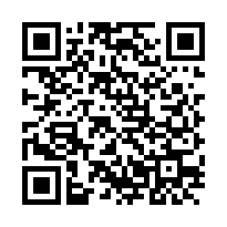
・保育園名、電話番号、QRコード等は
自拠点のものに差し替えること。
・その他、写真や文言などのサンプル部分を
拠点ごとに編集し、作成すること。
※枠外（グレー部分）は印刷時反映されないため注意。
確認する場合は「ファイル」の「印刷」画面で
プレビューを見ること。
６月子育てひろば
英語 ♡リトミック体験！
日程：４日（火）英語 ／ １２日（水） リトミック
時間：１０時～１０時２０分
持ち物：水分補給ができる飲み物、おむつ
対象児：０歳児と１歳児（各日３組まで）
（未就園のお子さま）
参加費：無料！
お申込み：☎０５７４－２４－００２１
（担当：園長 山田）
園見学も実施します！
入園についてや、子育ての悩みなど・・・
気軽にご相談してくださいね!

